Slide 1
Erasmus+
SPŠ Dopravná Zvolen
Prevádzka a ekonomika dopravy
Vypracovali a zúčastnili sa: Katarína Škultíková, Miroslav Gonda

Slide 2
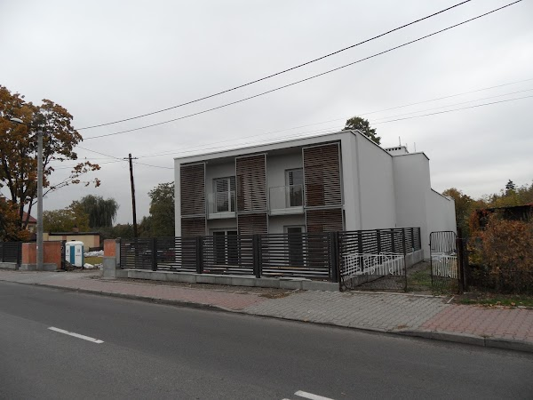
Prax v Katowiciach
Dara Transport- preprava tovaru vozidlami s pohotovostnou hmotnosťou do 3,5 tony a medzinárodné špedície, pokrývajúce všetky krajiny starého kontinentu.
Spoločnosť bola založená v roku 2004
Dopravné prostriedky- emisné normy EURO 6- vybavené systémom určovania polohy vozidla GPS
Vozový park-krytý povinným zmluvným poistením zodpovednosti za škodu, doplnkovým poistením AUTOCASCO a ASSISTANCE a prepravovaný náklad je krytý domácim a medzinárodným poistením OCP
Všetky vozidlá sú servisované v autorizovaných servisoch.

Slide 3
Jednotlivé činnosti na pracovisku
Kancelárske práce- skenovanie, tlačenie, triedenie faktúr
Sledovanie ponuky prepráv pomocou platformy TRANS
Kontrola pohybu vozidiel, ich technický stav, kontrola polohy a prestávky vodičov
Komunikácia a zabezpečovanie tovaru na prepravu pomocou burzy
Spracovanie reklamy pre firmu a následné zasielanie potenciálnym zákazníkom

Slide 4
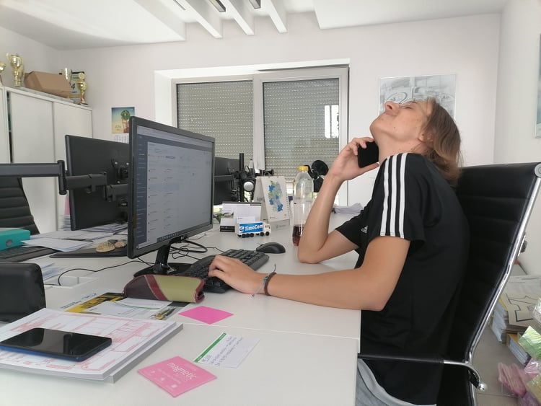
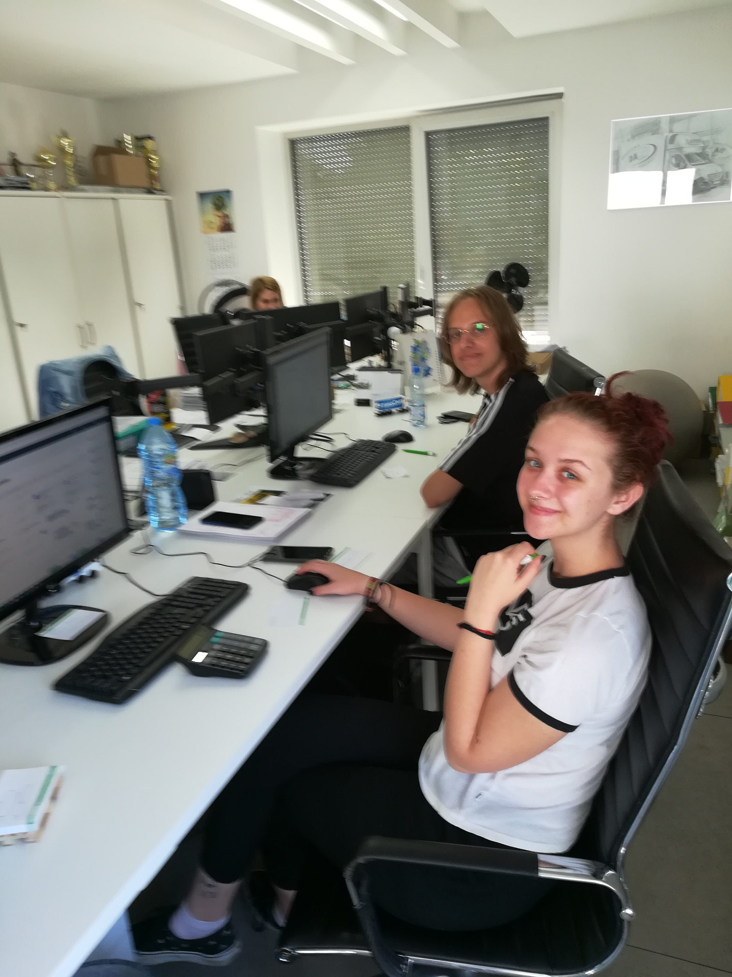
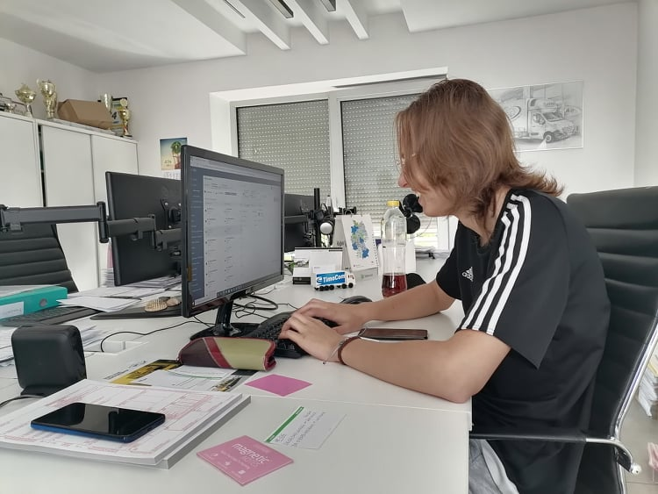
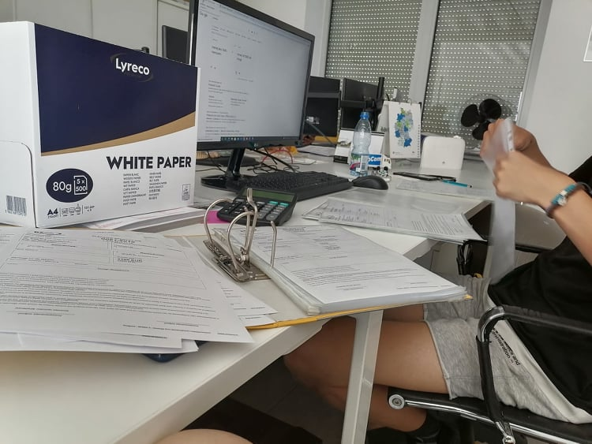

Slide 5
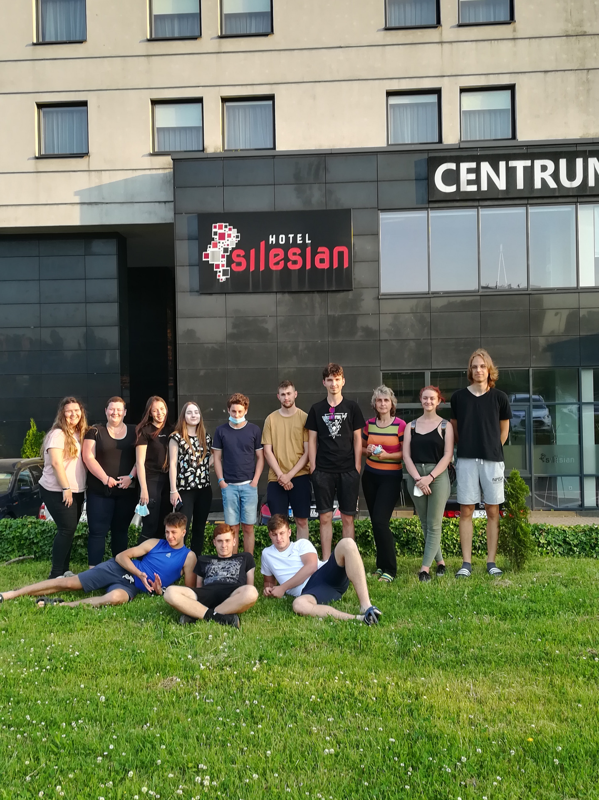
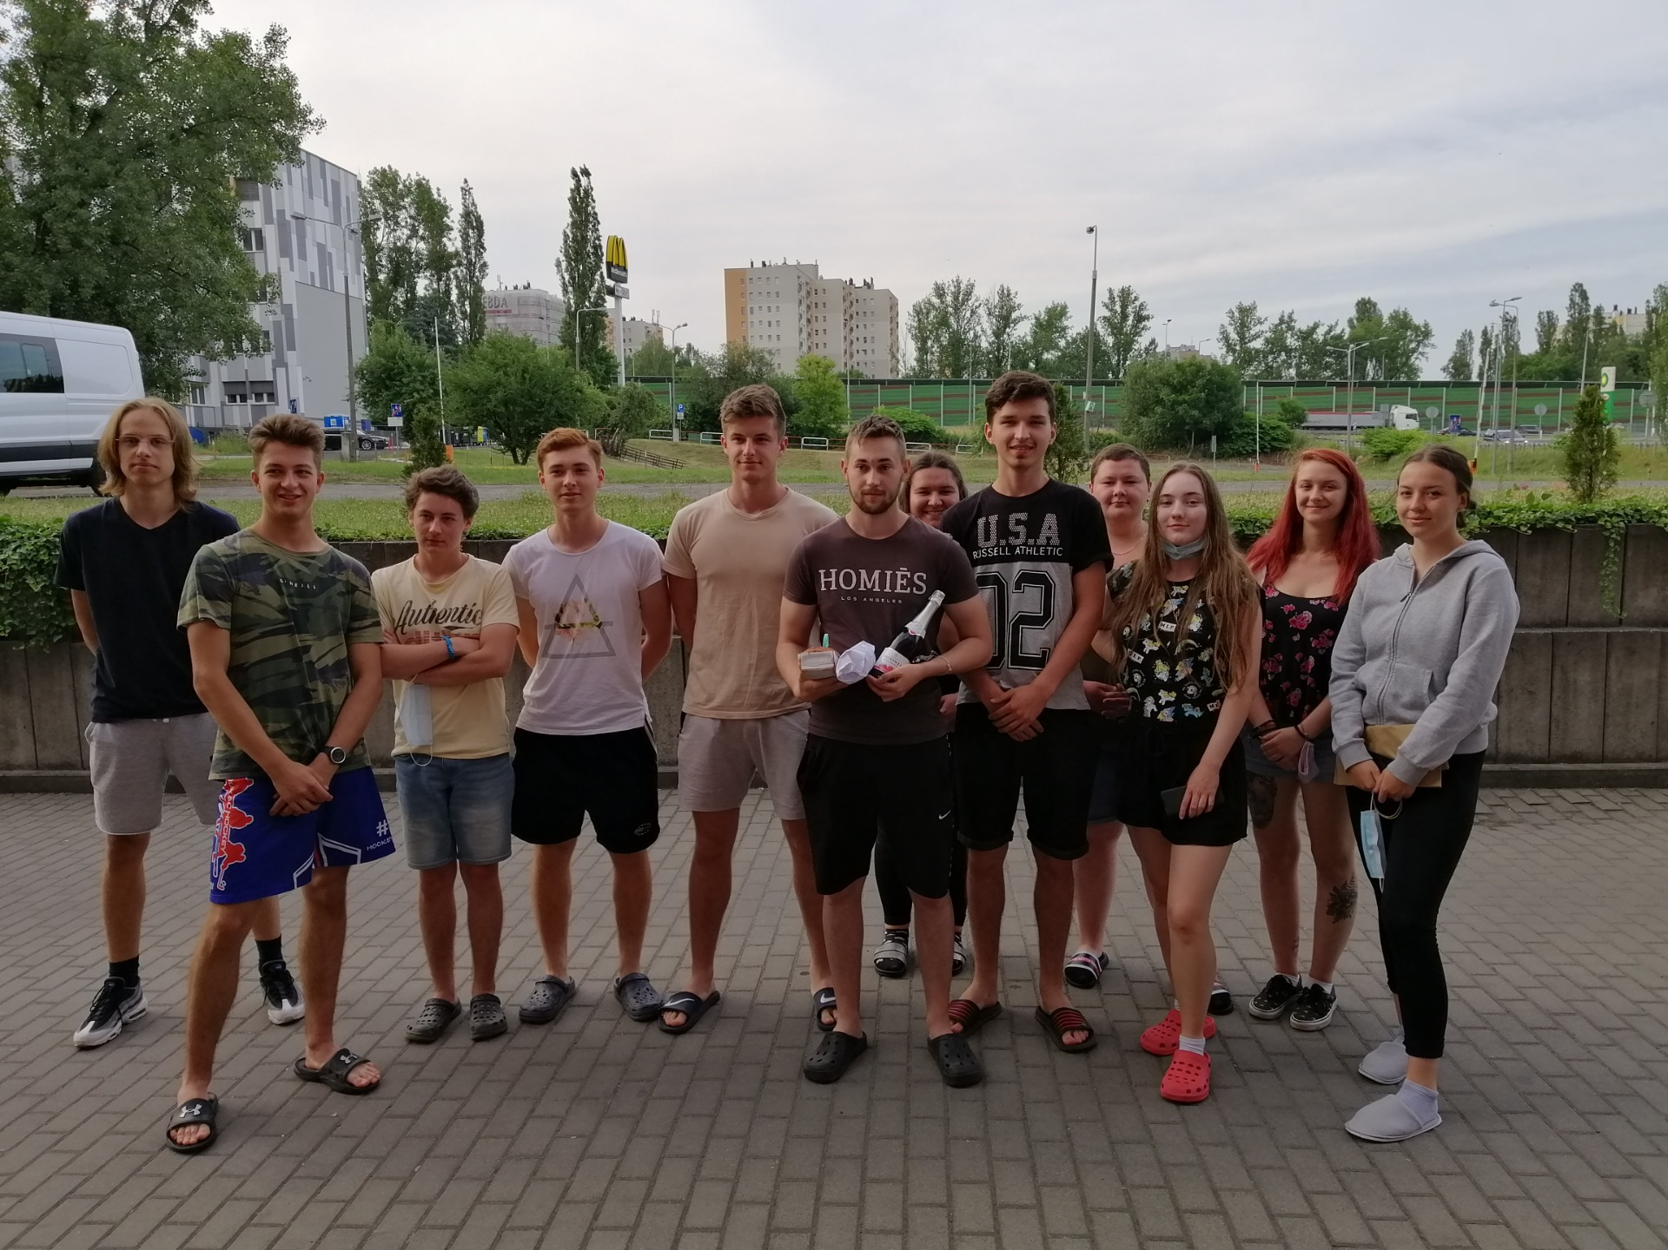
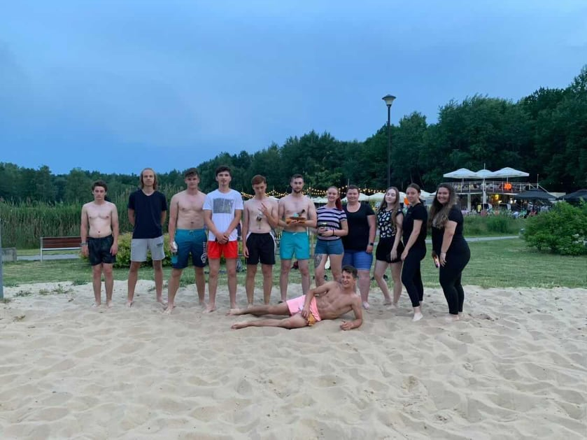
Voľnočasové aktivity po práci
Prehliadka mesta Katowice
Nakupovanie
Spoločné aktivity

Slide 6
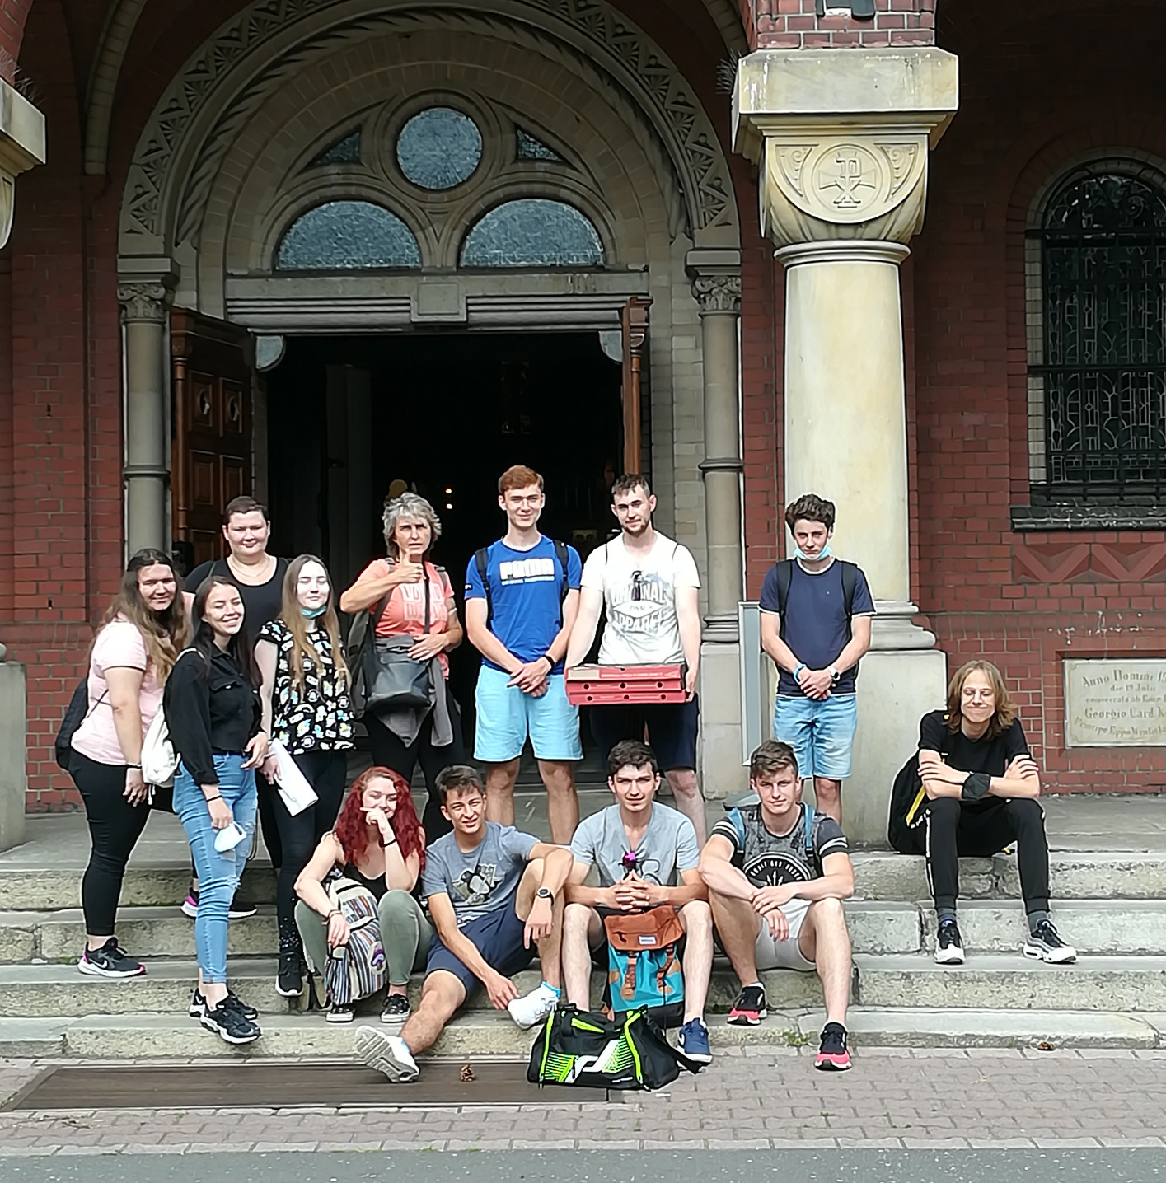
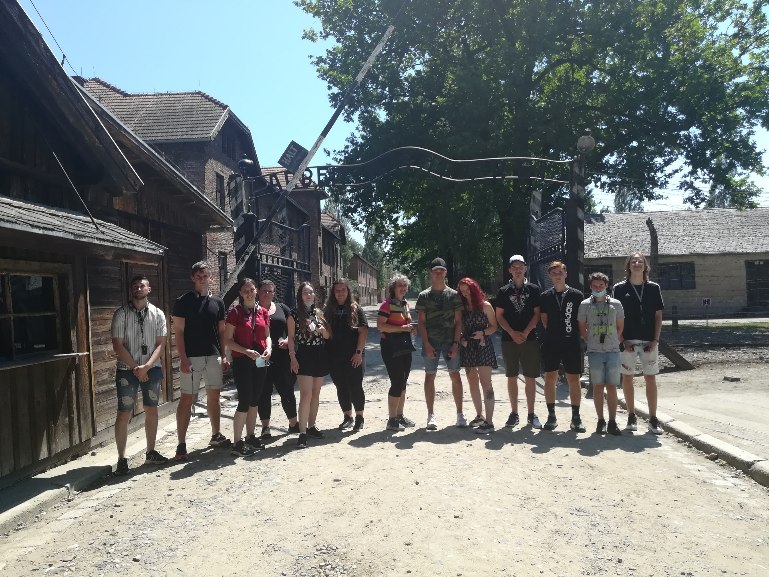
Víkendové aktivity
Výlet do Krakowa
Exkurzia Oswiezcim
Prehliadka mesta Katowice

Slide 7
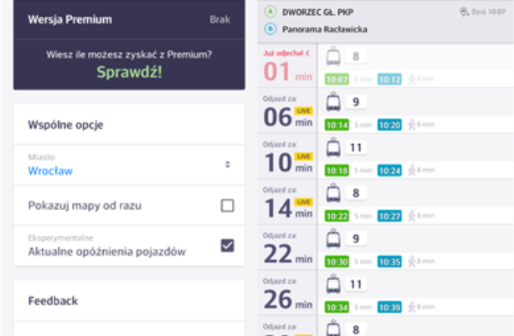
Cestovanie
Cesta vlakom zo Zvolena do Čiech a následne do Poľska
Každodenné cestovanie pomocou MHD v meste Katowice
Použité stránky poľského cestovného poriadku- https://jakdojade.pl/lista-miast

Slide 8
Pre a proti našej praxe
PRE- nové skúsenosti
- lepší pohľad na budúce povolanie
- schopnosť sa dorozumieť a nestratiť sa v zahraničí
- priblíženie odboru pomocou praxe
- využitie naučených vedomostí v práci
- finančná podpora
PROTI- neinformovanosť o spôsoboch MHD

Slide 9
Ďakujeme za pozornosť ☺

